Slide 1


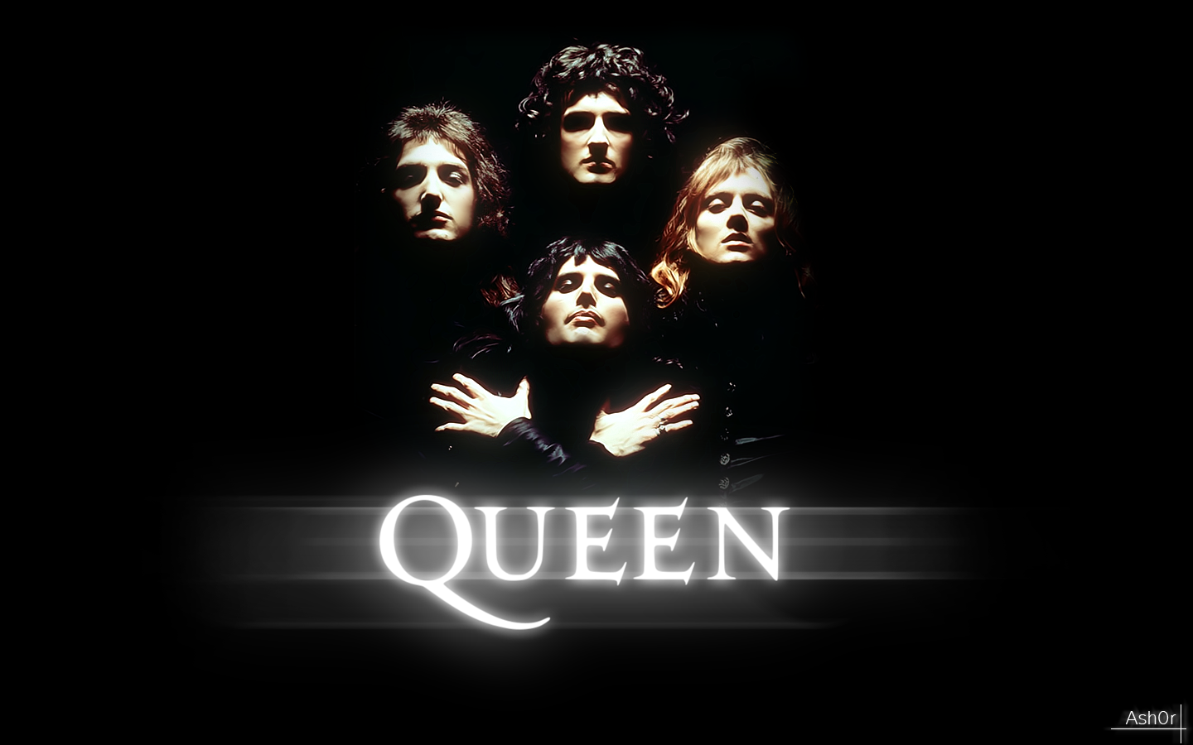


Grupo Británico
Queen
Bohemian Rhapsody
Rapsodia Bohemia
1975
Roberto
No tocar el ratón
Lima-Perú
Hacer clic para comenzar

Slide 2
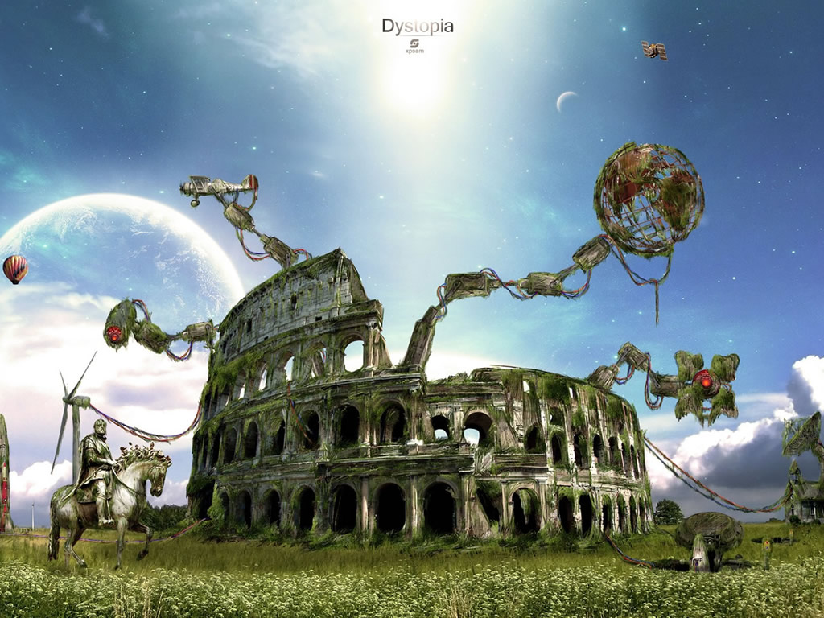
Is this the real life? ¿Es ésta la vida real?
Is this just fantasy? ¿Es esto solamente fantasía?

Slide 3
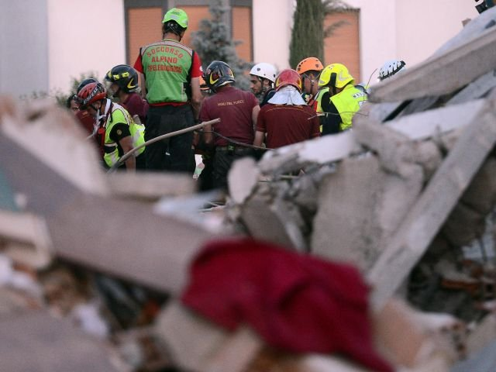
Caught in a landslide Atrapado en un derrumbe
No escape from reality sin salida de la realidad
Atrapado en un derrumbe sin salida de la realidad

Slide 4

Open your eyes Abre tus ojos
look up to the skies and see levanta la mirada a los cielos y observa
Abre tus ojos levanta la mirada a los cielos y observa

Slide 5
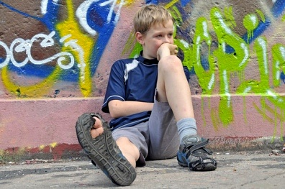
I'm just a poor boy Solo soy un muchacho pobre
I need no sympathy no necesito compasión

Slide 6
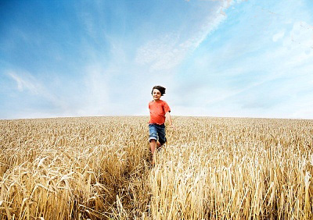
Because I'm easy come, Porque así como vengo,
easy go me voy
little high, little low con pequeños altibajos

Slide 7
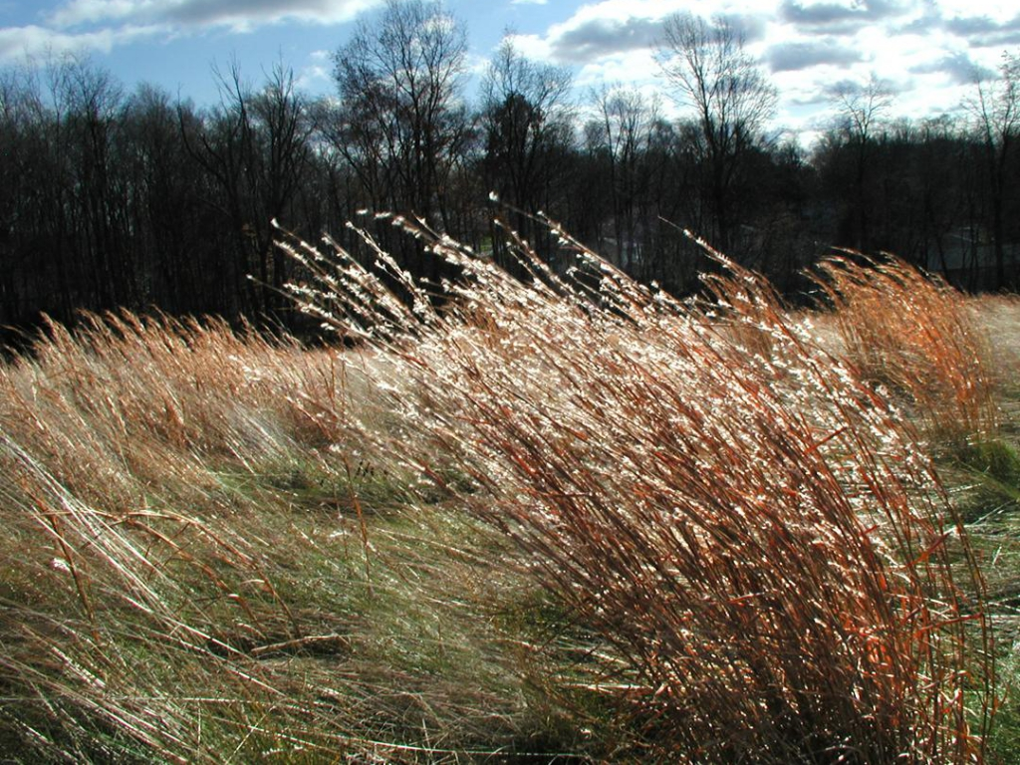
Anyway the wind blows y de cualquier manera que el viento sople
doesn't really matter to me, realmente no importa para mi,
to me para mi

Slide 8
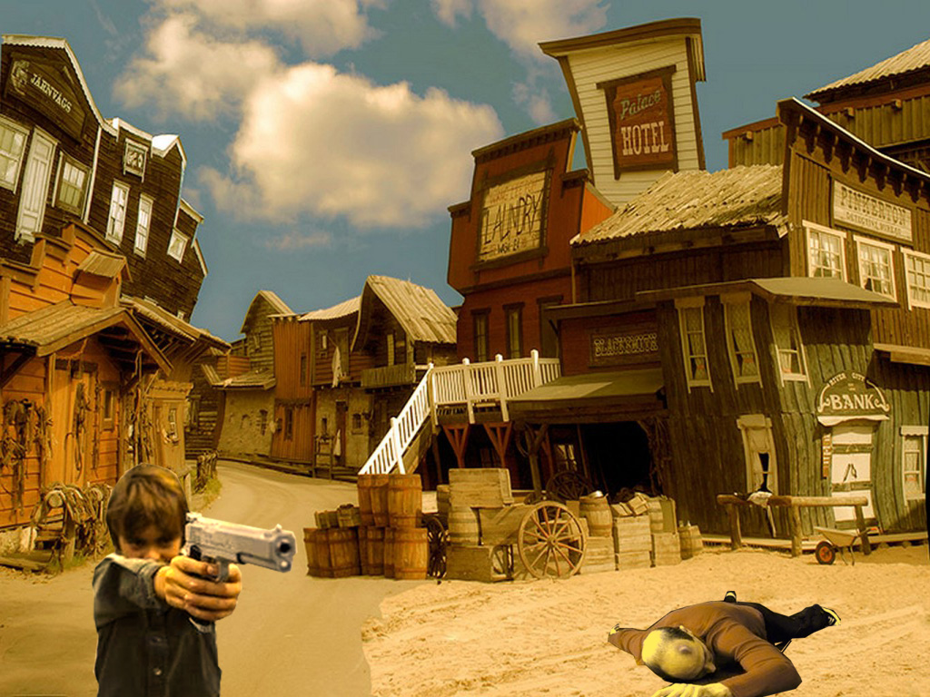
Mama Mamá
just killed a man maté a un hombre
Put a gun against his head poniéndole una pistola contra su cabeza
pulled my trigger, now he's dead apreté al gatillo, ahora él está muerto

Slide 9
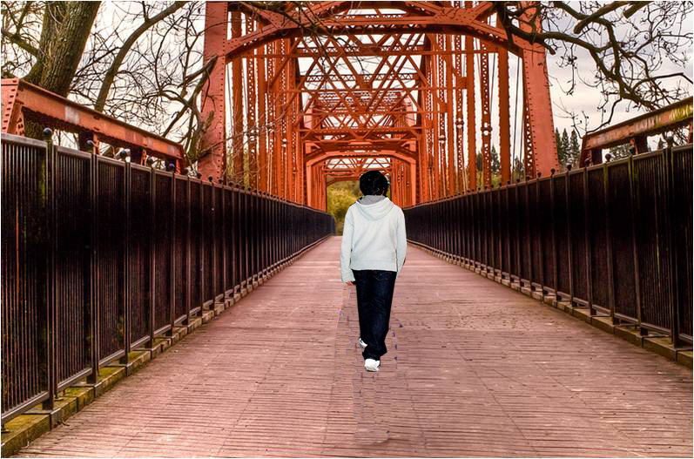
Mama, Mamá,
life had just begun la vida había recién comenzado
but now I've gone and thrown pero ahora me he ido y lo he tirado
it all away todo lejos

Slide 10
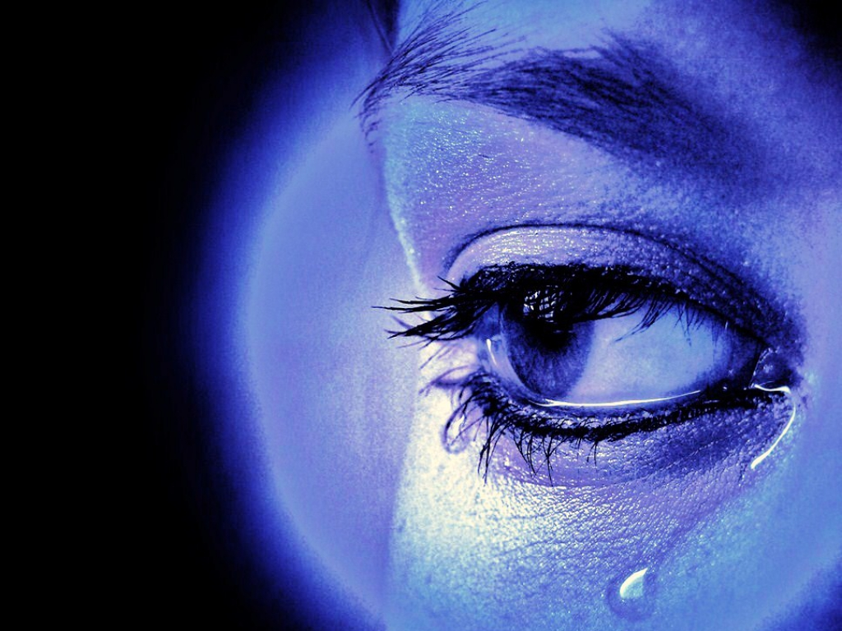
Mama, Mamá
Ooh uuu
Didn't mean to make you cry no tuve la intención de hacerte llorar

Slide 11
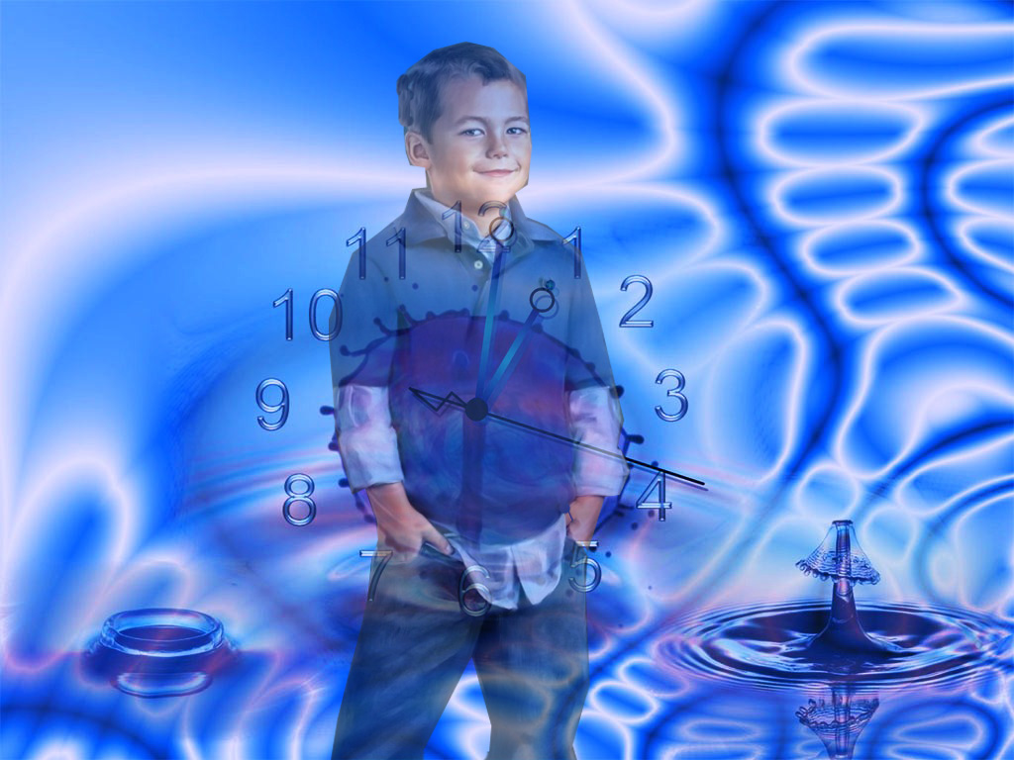
If I'm not back again this time tomorrow Si no regreso nuevamente a esta hora mañana

Slide 12

Carry on, carry on Continua, continua
as if nothing really matters como si nada realmente importara

Slide 13
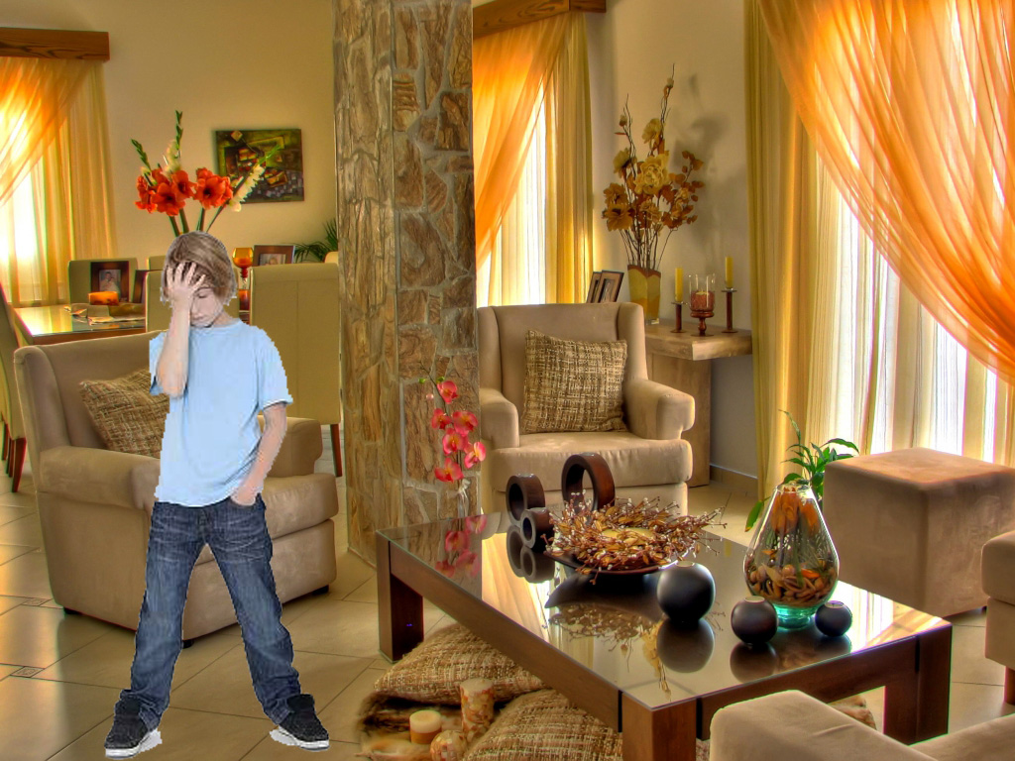
Too late demasiado tarde
my time has come mi hora ha llegado

Slide 14
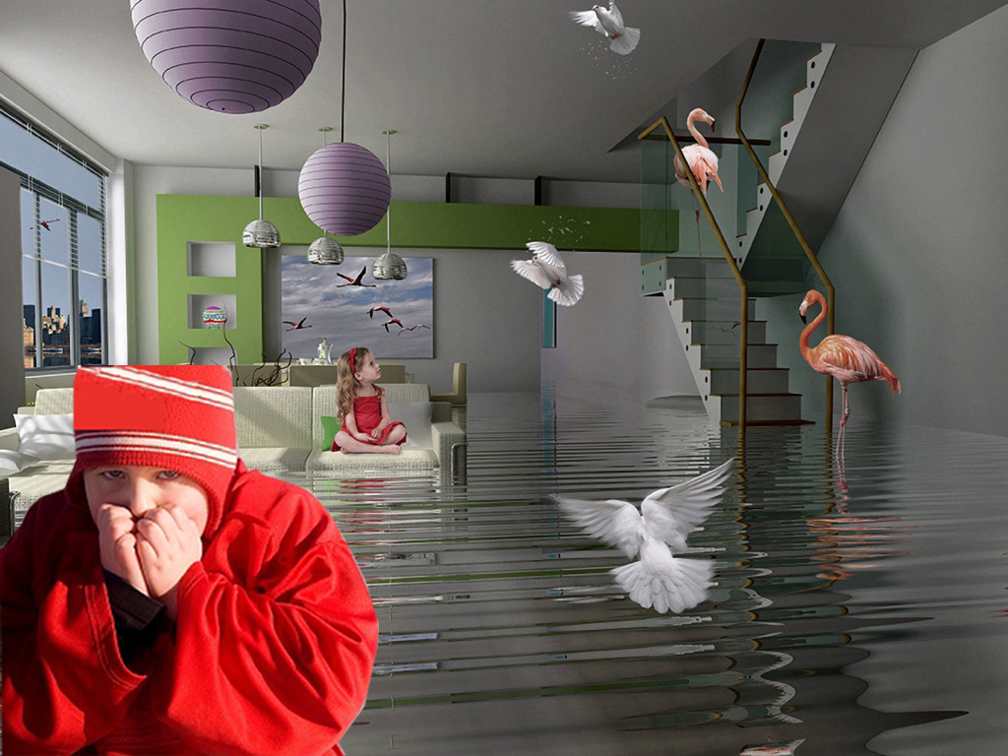
Sends shivers down my spine Expulso escalofríos por mi espina dorsal
body's aching all the time los dolores de mi cuerpo son a cada rato

Slide 15

Goodbye, everybody, Adiós a todos,
I've got to go me tengo que ir
gotta leave you all behind and face the truth tengo que dejar a todos atrás y encarar la verdad

Slide 16

Mama, Mamá,
ooh uuu
(anyway the wind blows) (de cualquier modo el viento sopla)

Slide 17
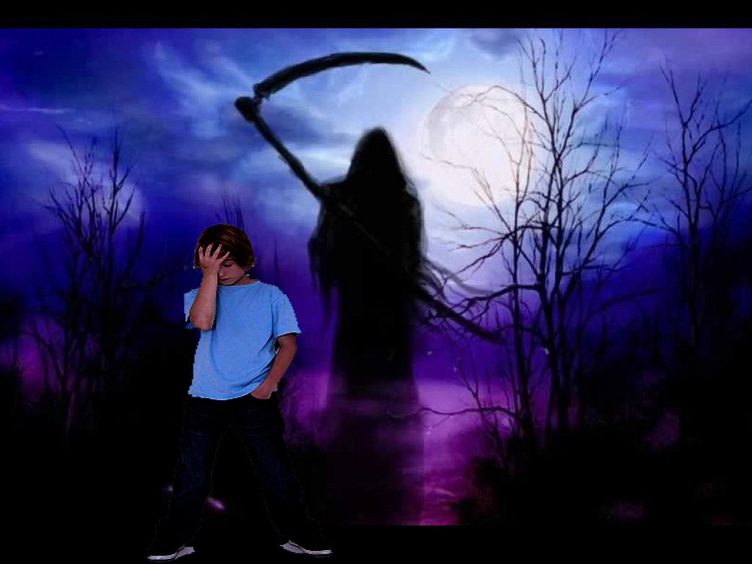
I don't want to die No deseo morir
I sometimes wish I'd never been born at all algunas veces desearía nunca haber nacido

Slide 18
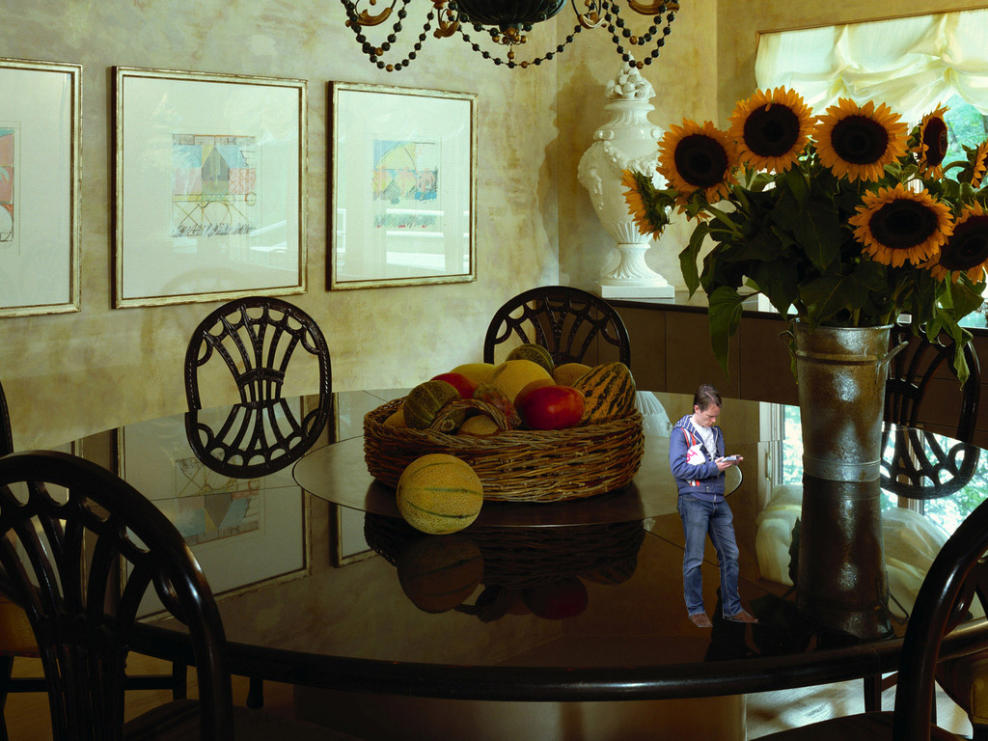
I see a little silhouetto of a man Veo una pequeña silueta de un hombre
Scaramouch, Scaramouch, will you do the Fandango scaramouch, scaramouch, harás el Fandango

Slide 19
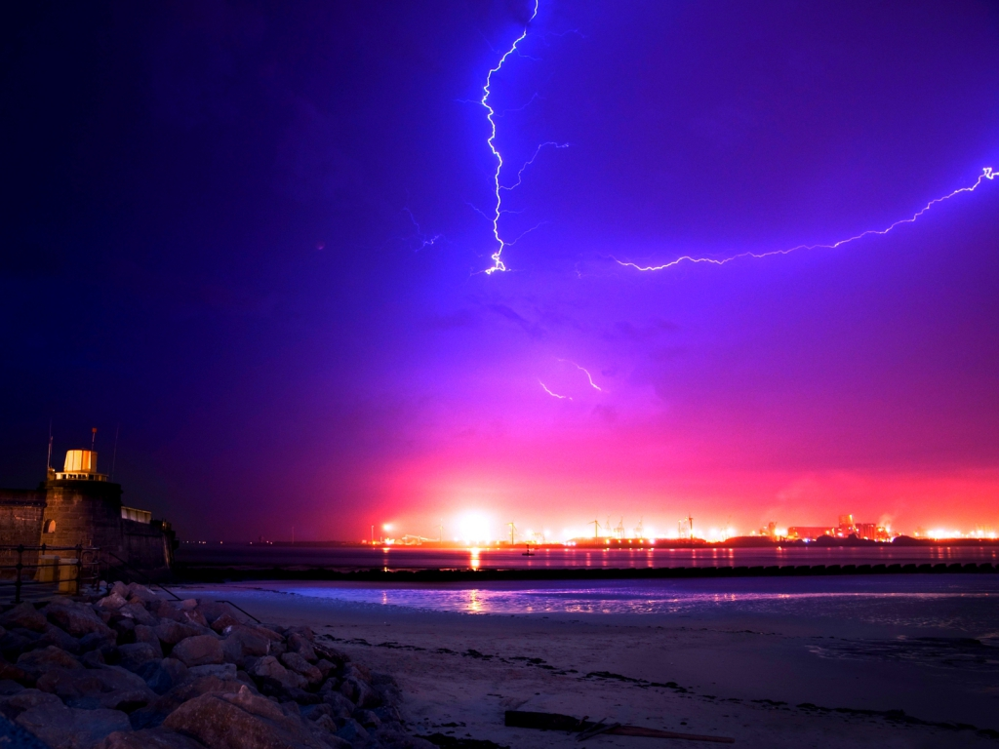
(Thunderbolt and lightning, very, very frightening me) (rayos y relámpagos me asustan mucho)

Slide 20
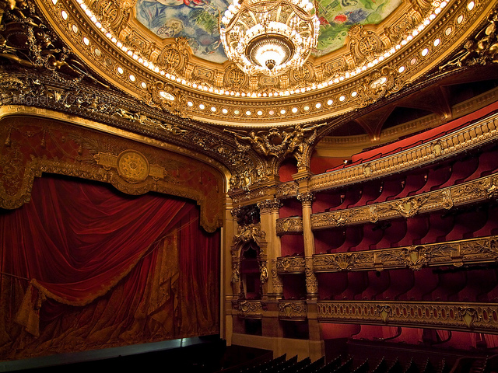
(Galileo)
Galileo
(Galileo)
Galileo
Galileo
figaro
Magnifico ohhhh

Slide 21
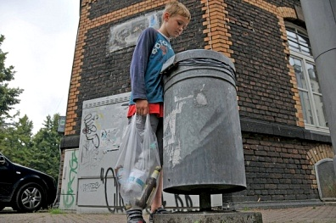
I'm just a poor boy and nobody loves me Solo soy un muchacho pobre y nadie me ama

Slide 22
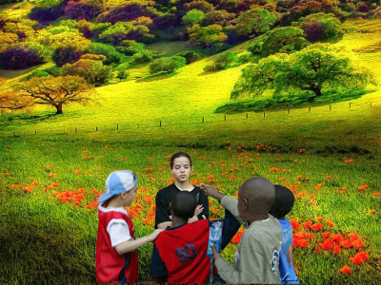
(He's just a poor boy from a poor family) (Él es solo un pobre muchacho de una pobre familia)

Slide 23

(Spare him his life from this monstrosity) (perdonémosle la vida por esa monstruosidad)

Slide 24
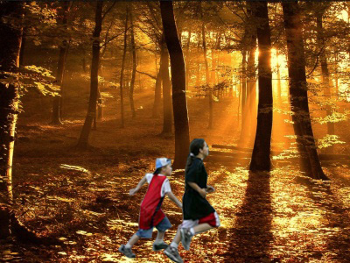
Easy come, easy go, will you let me go? Así como vengo , me voy, ¿me dejarás ir?

Slide 25
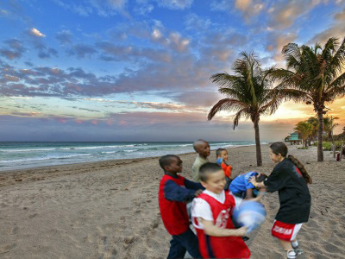
Bismillah!, No we will not let you go Bismillah! No, no te dejaremos ir

Slide 26
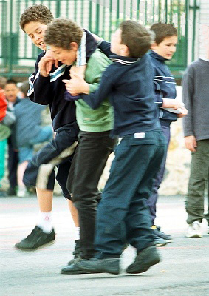
(Let him go!) Bismillah! We will not let you go (déjalo ir) Bismillah! No te dejaremos ir

Slide 27
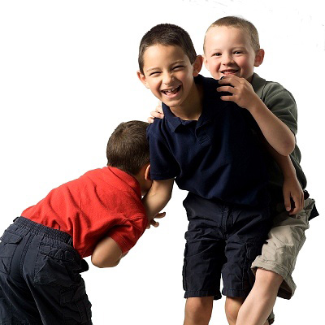
(Let him go!) Bismillah! (déjame ir) Bismillah!
We will not let you go (Let me go) No te dejaremos ir (déjame ir)

Slide 28
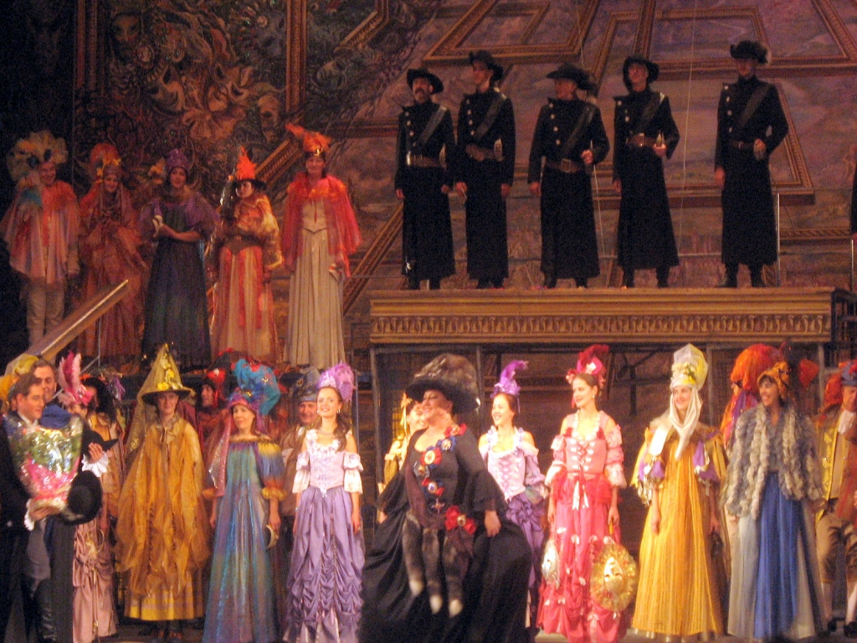
Will not let you go
(Let me go)
no te dejaré ir (déjame ir)

Slide 29
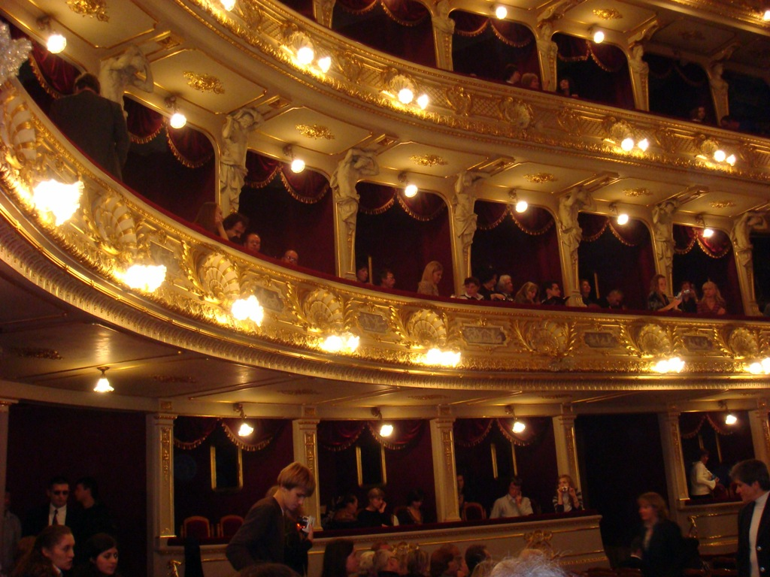
Will not let you go (Let me go) no te dejaré ir (déjame ir)
ahhhhhhhh

Slide 30
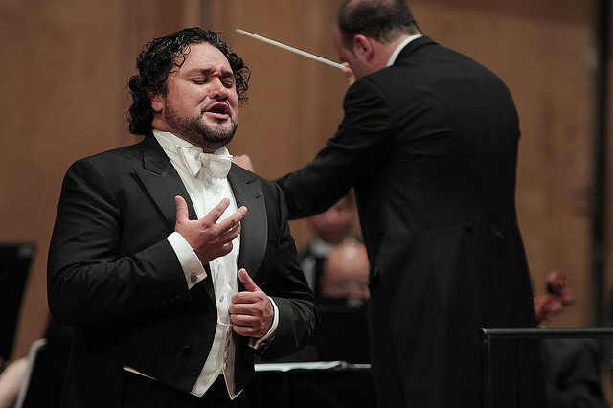
No, no, no, no, no, no, no
(Oh mama mia, mama mia)
Mama mia, let me go Mamá mia, déjame ir

Slide 31
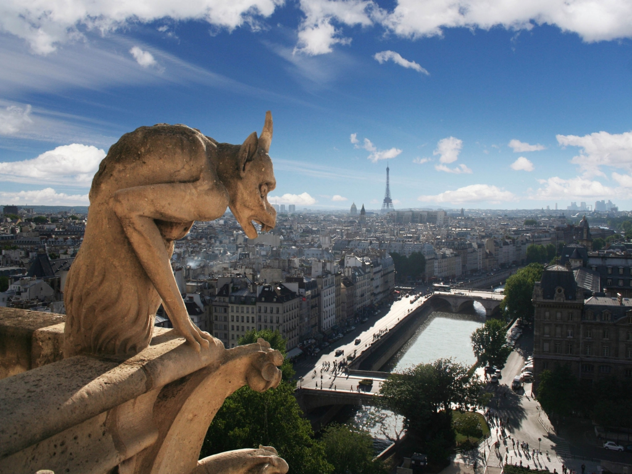
Beelzebub has a devil put aside for me Belcebú tiene un demonio que ha puesto a mi lado
for me, para mi,
for me para mi
,

Slide 32
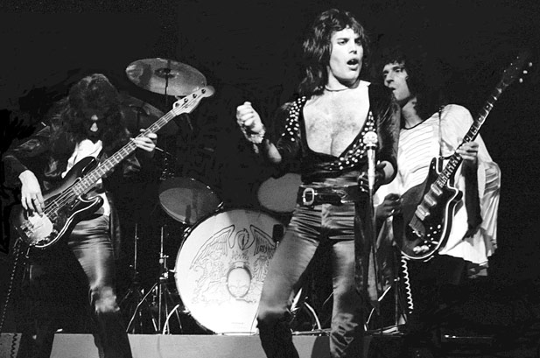
So you think you can stone me and spit in my eye Si piensas que puedes apedrearme y escupirme en mi ojo

Slide 33
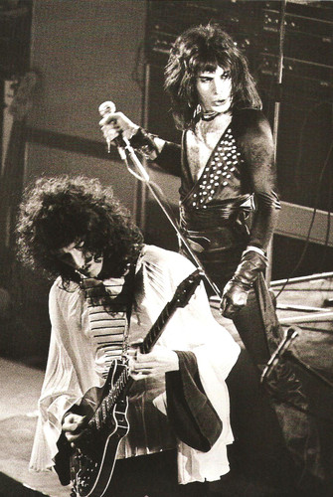
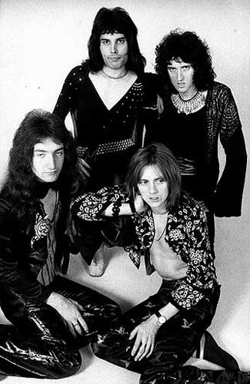
So you think you can love me and leave me to die Si piensas que puedes amarme y dejarme morir

Slide 34
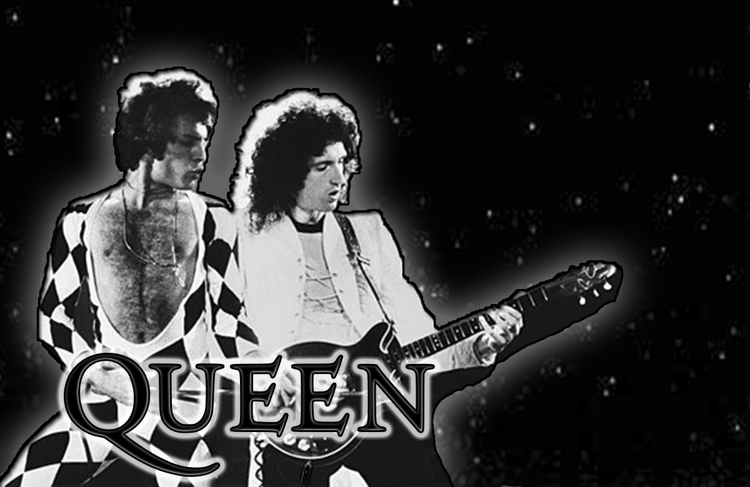
Oh, baby, Oh, nena,
can't do this to me, baby no puedes hacerme esto a mi, nena

Slide 35
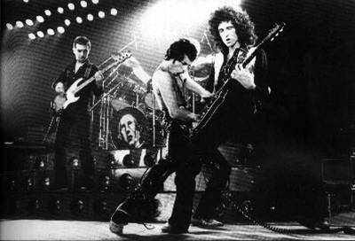
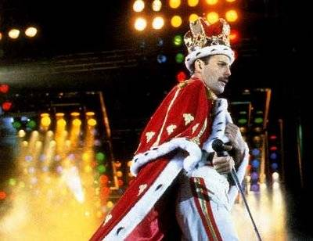
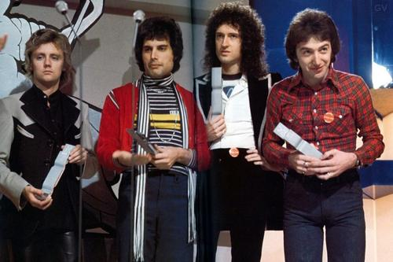

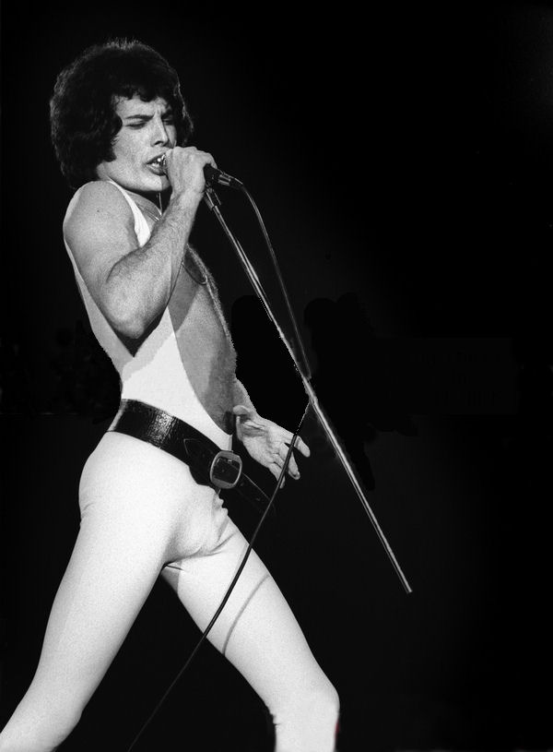
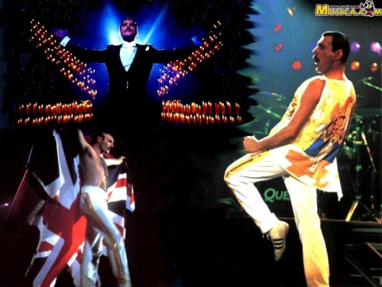
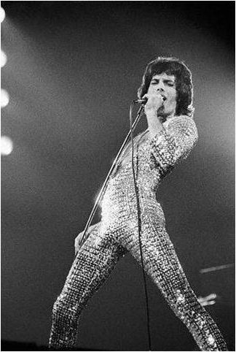
Just Gotta get out, Solo tengo que salir,
just gotta get right outta here solo tengo que salir bien de aquí

Slide 36
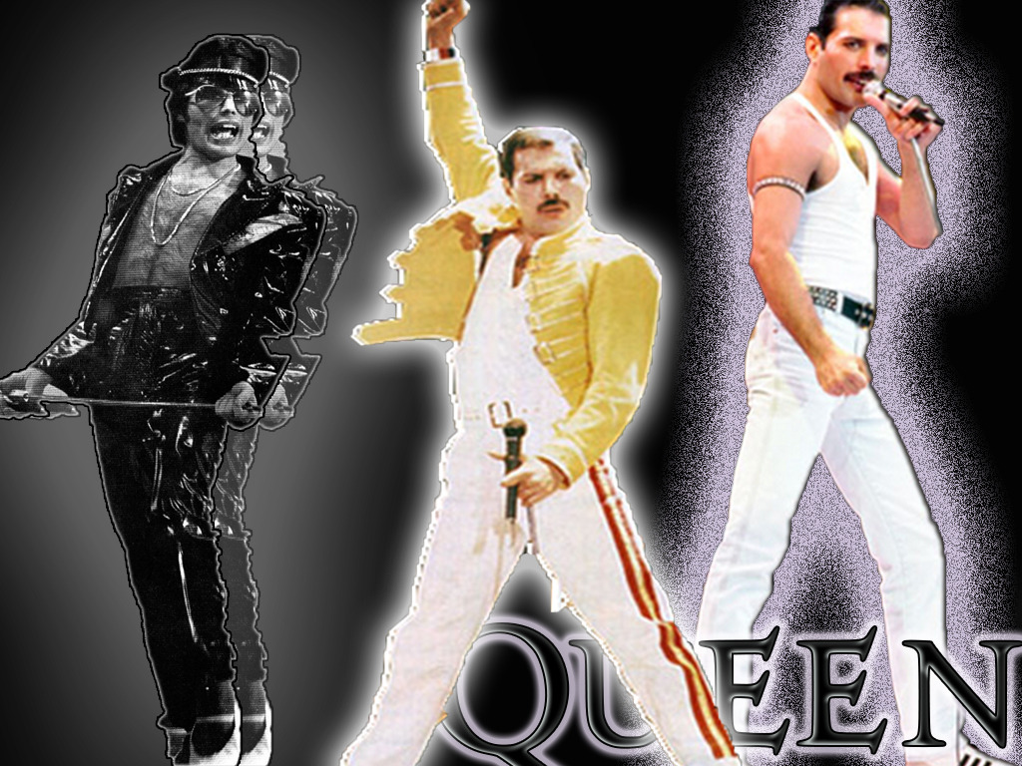
Nothing really matters, Nada realmente importa,
anyone can see cualquiera puede verlo

Slide 37
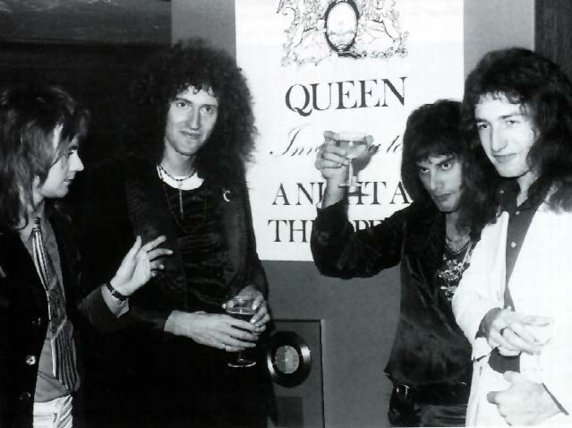
Nothing really matters Nada realmente importa
nothing really matters nada realmente me importa
to me

Slide 38
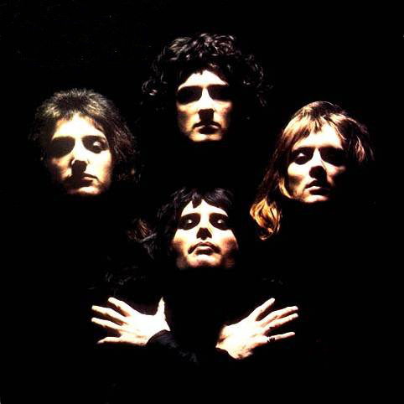
Anyway the wind blows De cualquier modo el viento sopla
NO DES CLIC
CONTINUA

Slide 39
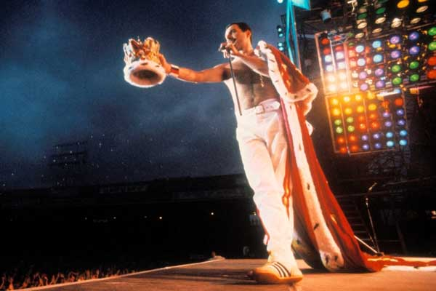
Tributo al grupo Queen por su gran aporte al mundo de la música y en especial a quien fuera su mítico y genial líder Freddie Mercury (1946-1991)
Con esta melodía, Queen despedía sus conciertos en vivo y cuyo título es “God save the Queen” (Dios salve a la reina) el cual fue incluido como última pista en su LP “A Night at the Opera” de 1975.
Roberto

Slide 40
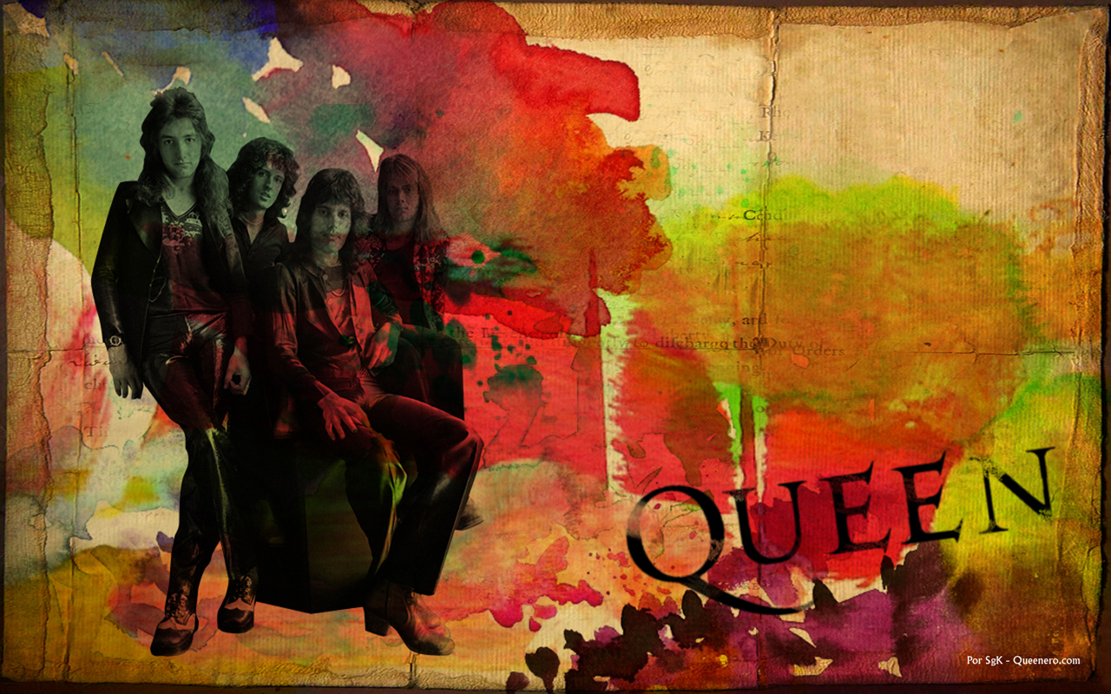
Roberto

Slide 41
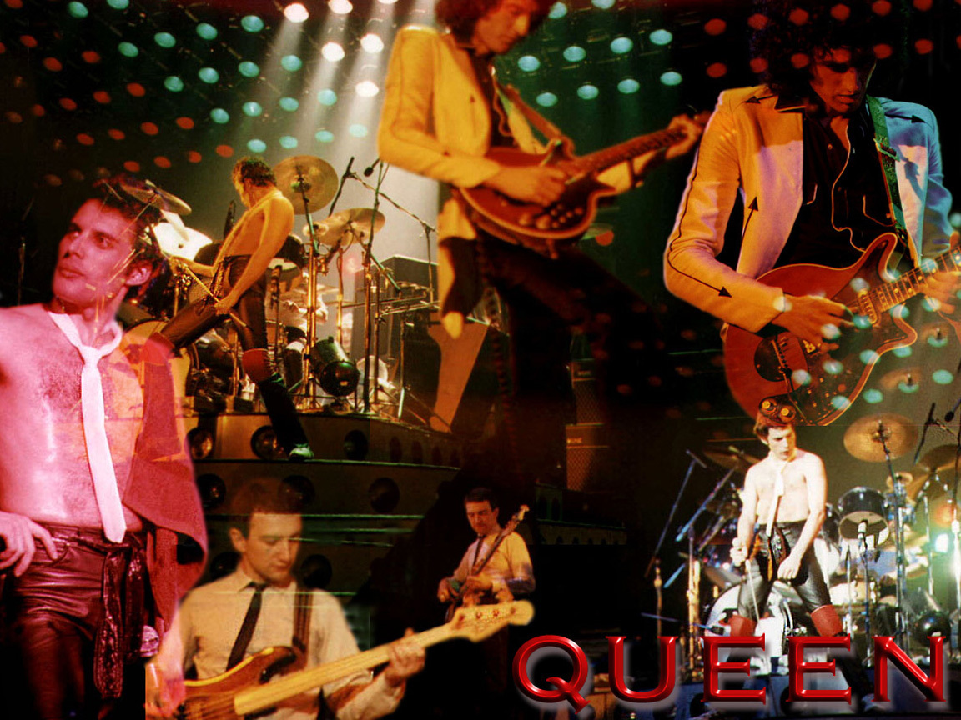
PPS SIN FINES DE LUCRO
Roberto

Slide 42



Accede a la sección que desees desde aquí:
Propia Creación
De la Red
Dedicatorias | Fechas Especiales | Graciosos
Historia y Arte | Lugares | Musicales
Naturaleza y Ciencias | Política | Reflexión
Religiosos | Románticos | Salud
Dedicatorias | Fechas Especiales | Graciosos
Historia y Arte | Lugares | Musicales
Naturaleza y Ciencias | Política | Reflexión
Religiosos | Románticos | Salud
Si deseas recibir pps periódicamente en tu correo electrónico subscríbete aquí:

